Slide 1
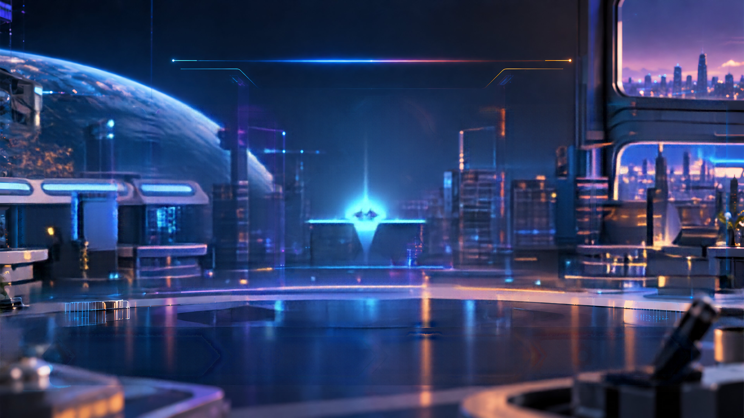
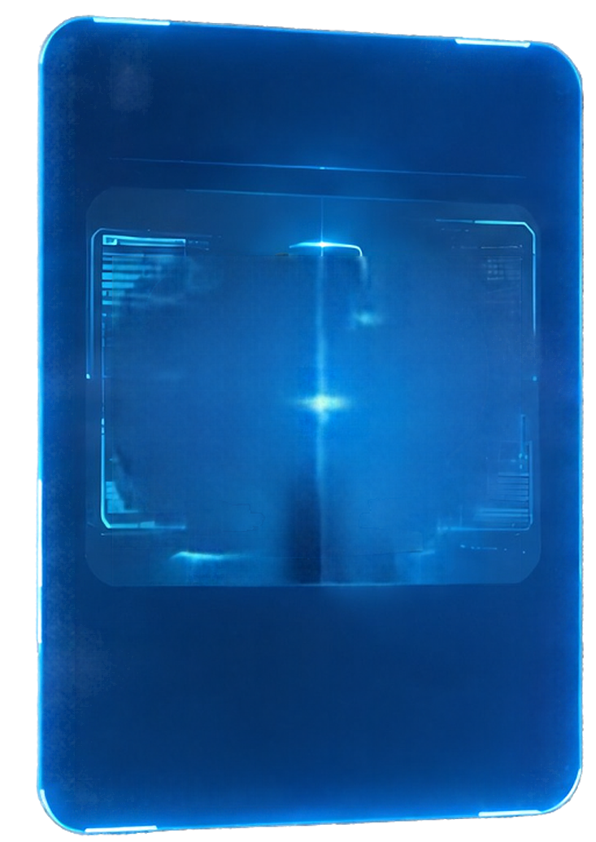
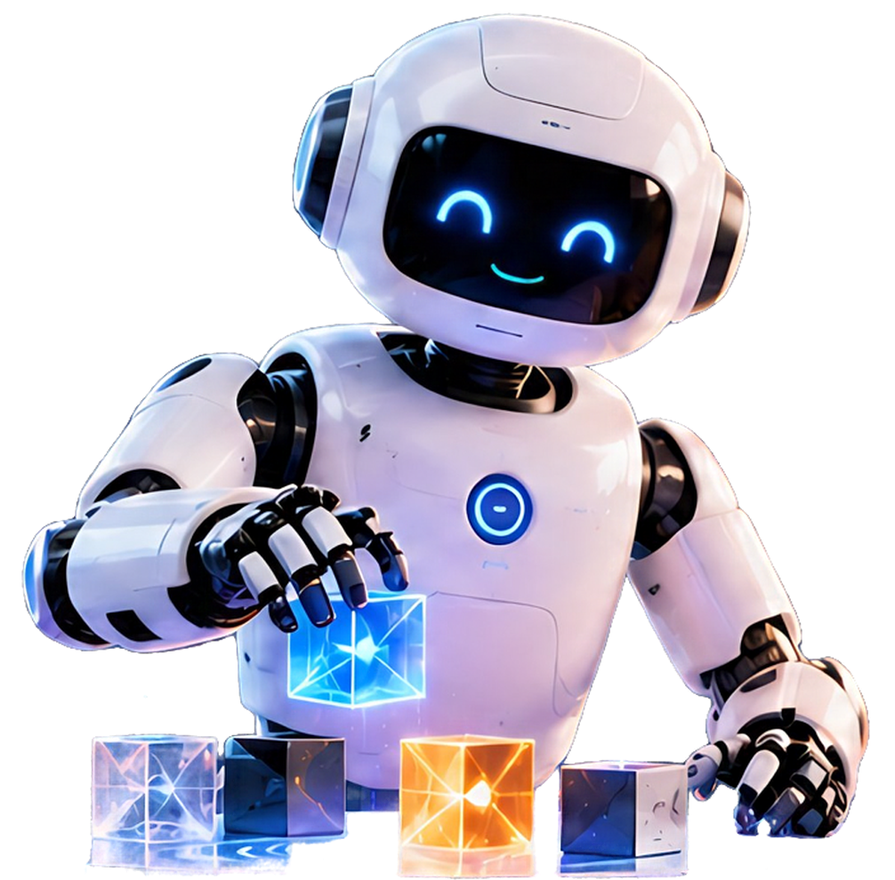
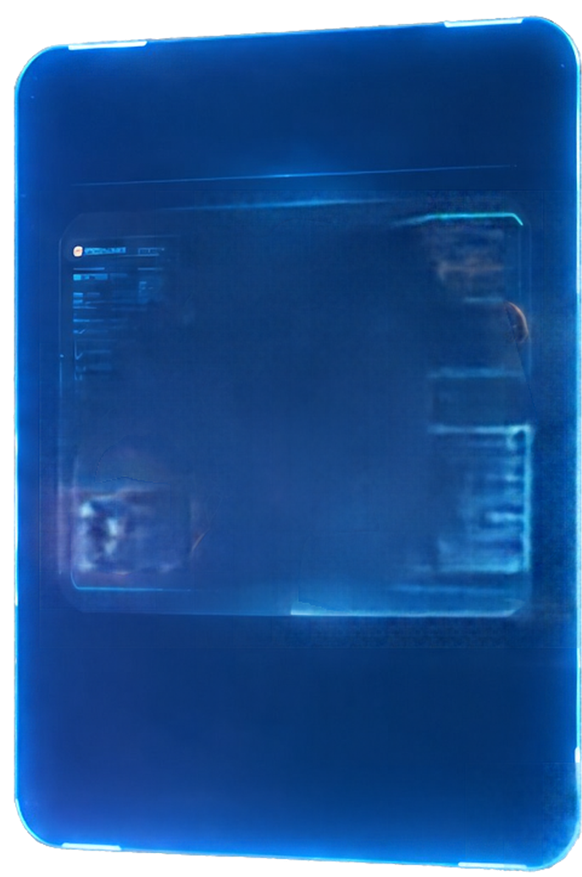
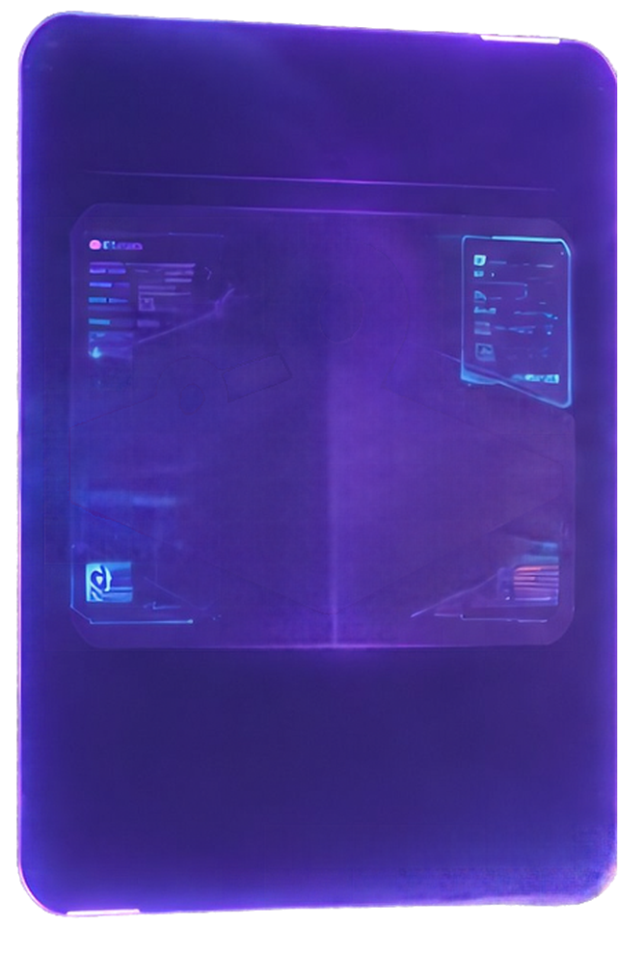
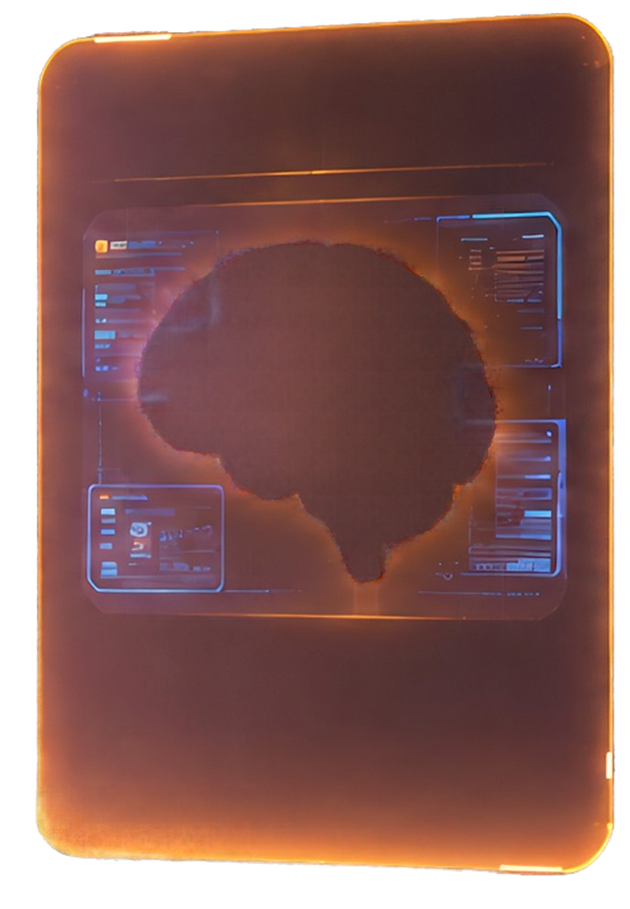
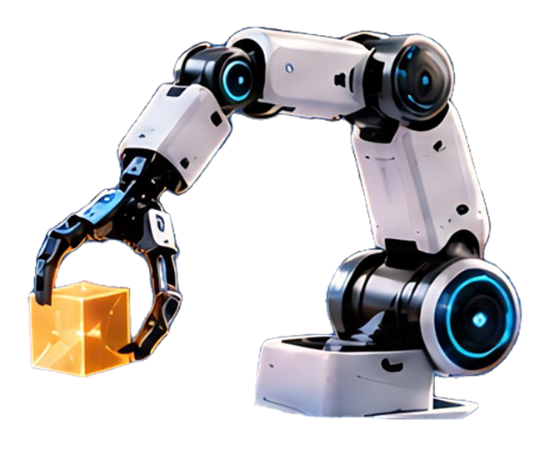
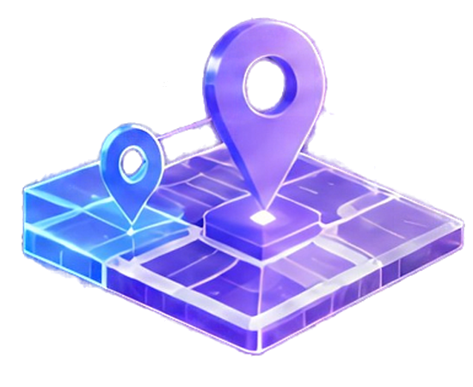
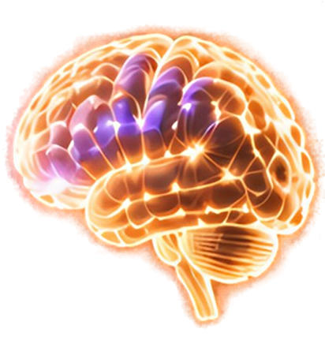
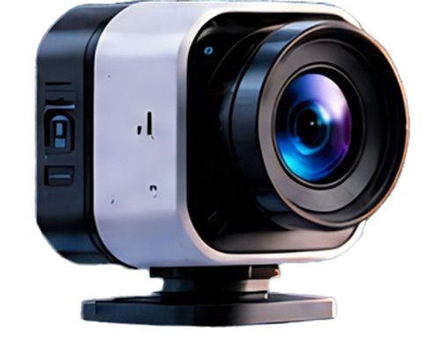
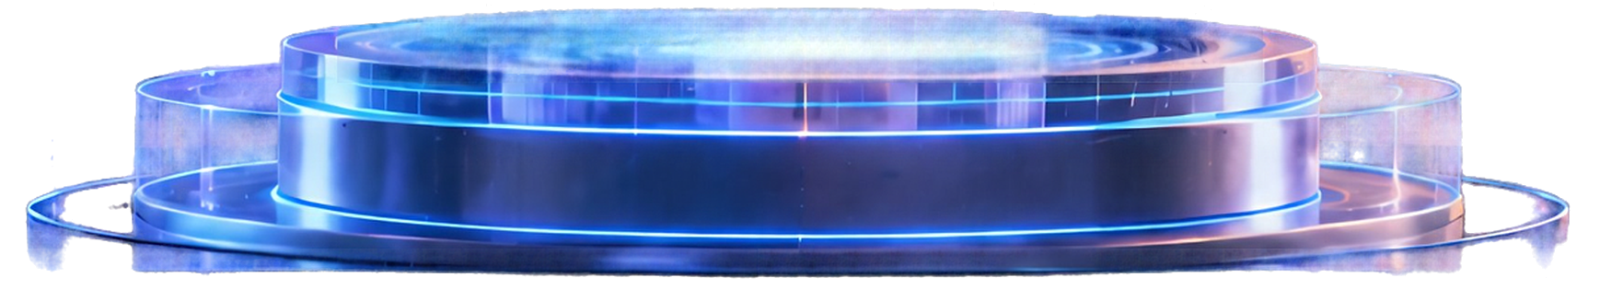

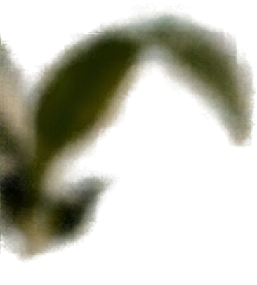







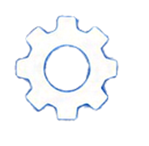
AI 让机器更懂世界
探索·创造·共建更美好的未来
机器人如何感知与行动
科技赋能生活
智慧连接未来
把环境信息转化为可执行的动作
视觉感知
空间定位
任务决策
动作执行
通过图像识别
看见并理解周围环境
融合多传感器数据
确定自身位置与环境结构
分析环境与目标
制定最优行动方案
控制机械臂与移动机构
精确完成任务
感知世界行动未来
观察
理解
规划
执行
用科技点亮更多可能
人机协同共创未来
Notes:
AI-generated source image. complex background. full-element conversion on 2026-10-19. This is the original converted page, extracted from the two-page service output.

Slide 2
AI 让机器更懂世界
探索·创造·共建更美好的未来
机器人如何感知与行动
科技赋能生活
智慧连接未来
把环境信息转化为可执行的动作
视觉感知
空间定位
任务规划
动作执行
通过图像识别
看见并理解周围环境
融合多传感器数据
确定自身位置与环境结构
分析环境与目标
制定最优行动方案
控制机械臂与移动机构
精确完成任务
感知世界行动未来
观察
理解
规划
执行
用科技点亮更多可能
人机协同共创未来
Notes:
Same converted page after changing 任务决策 to 任务规划. Also moved four separate illustrations: camera and robot arm swapped; location map and brain swapped. Text inside the simple-slide illustrations travels with its picture. Moved pictures are brought forward to remain visible. Other objects retain their original positions.

